Slide 1
签约、出入金流程
西 藏 锦 绣
制作人：客服部

Slide 2
1
签 约
目录
2
入 金
3
出 金

Slide 3
签 约
01
PART ONE

Slide 4
签约前准备
需准备一张已开通网银或者手机银行的银行卡；
开户用手机号与银行卡开通电子支付或无卡支付时预留的手机号必须一致。
注：银行卡必须是交易商本人的一类储蓄卡或借记卡（信用卡和借贷款均不可使用）。

Slide 5
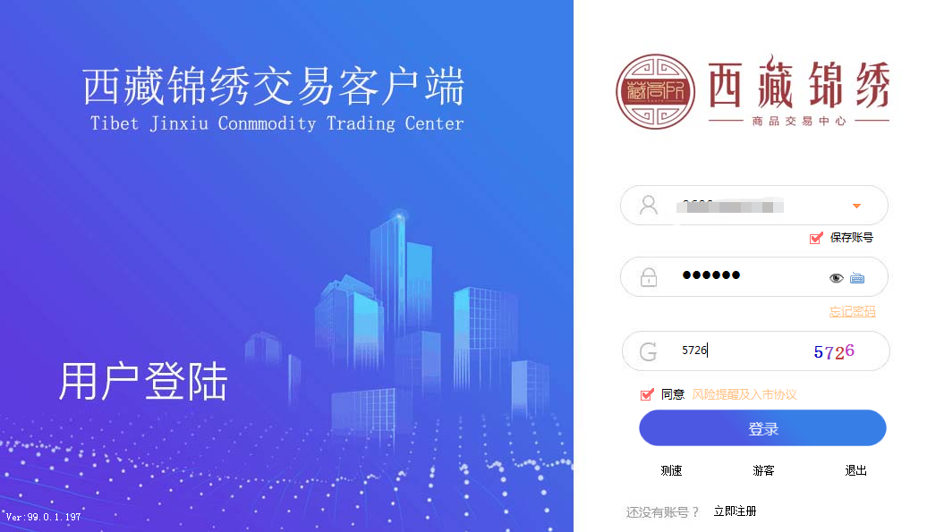
电脑端签约
1.登陆：打开交易客户端，输入账号和密码，点击“登陆”进入交易客户端。如下图：

Slide 6
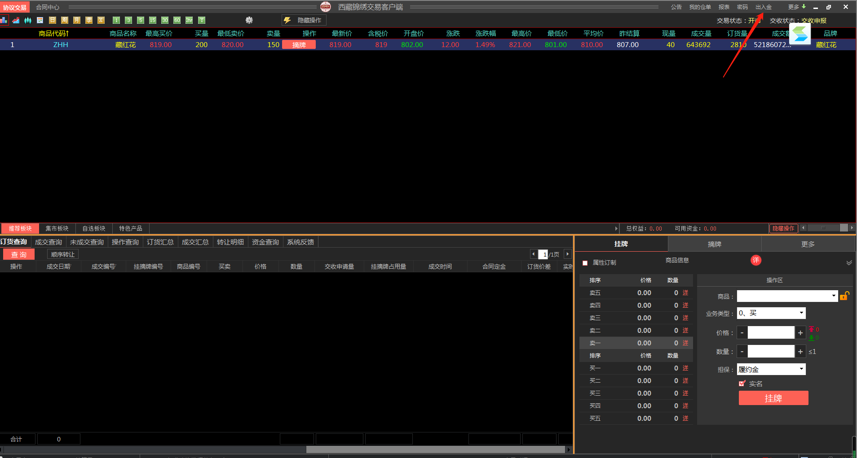
进入首页后点“出入金”弹出对话框，输入交易账号和资金密码点“登陆”。如下图：

Slide 7
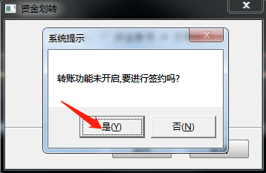
弹出系统提示“转账功能未开启！要进行签约吗？”，点“是”进入下一步。如下图：

Slide 8
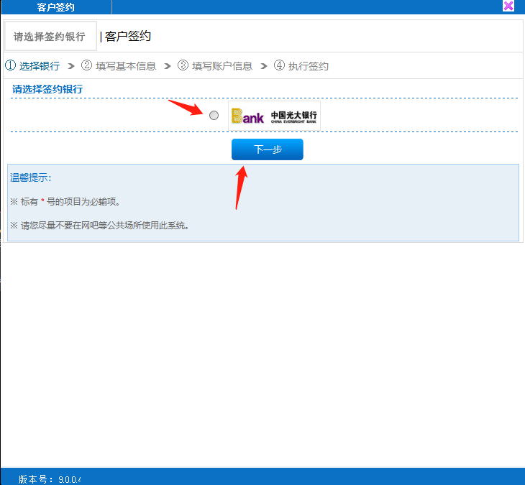
2.选择银行：在中国光大银行前打勾，点“下一步”。如下图：

Slide 9
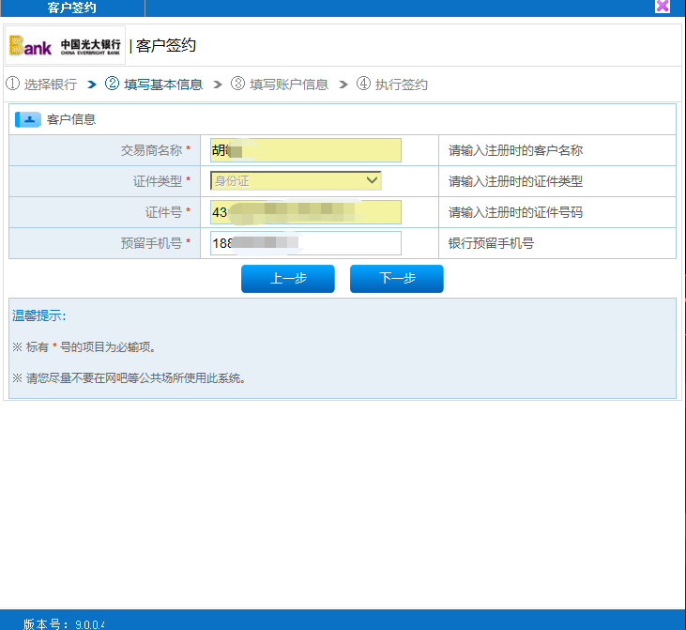
3.填写基本信息：填写交易商基本信息，点击“下一步”，如下图：

Slide 10
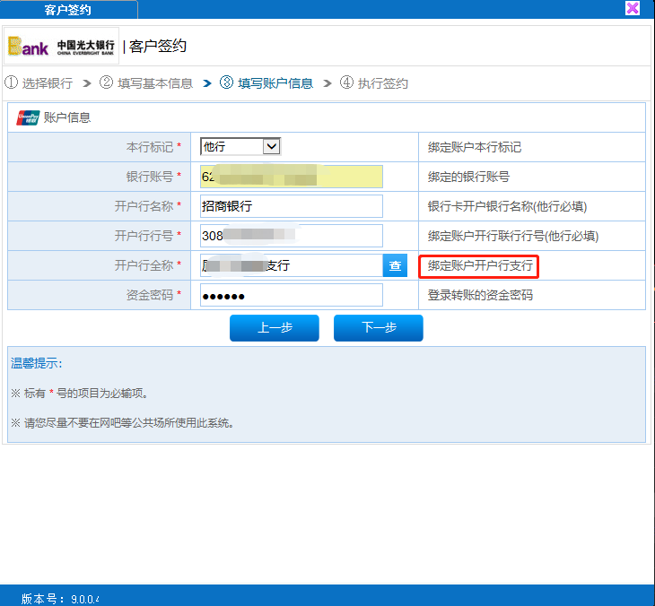
4.填写账户信息：输入并核对银行账户信息，如自动识别出的信息和真实信息不一致请第一时间联系您的服务人。确认信息无误后点击“下一步”，如下图：（注：本行标记及区域请选择他行和。）

Slide 11
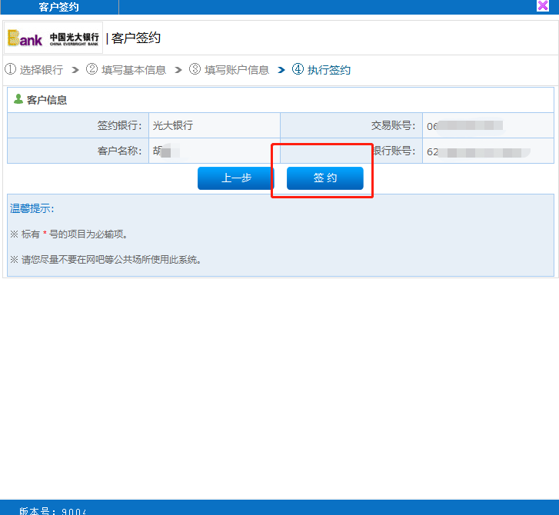
5.执行签约：再次核对您的交易账号、客户名称与银行账号，如无误直接点击“签约”。如下图：

Slide 12
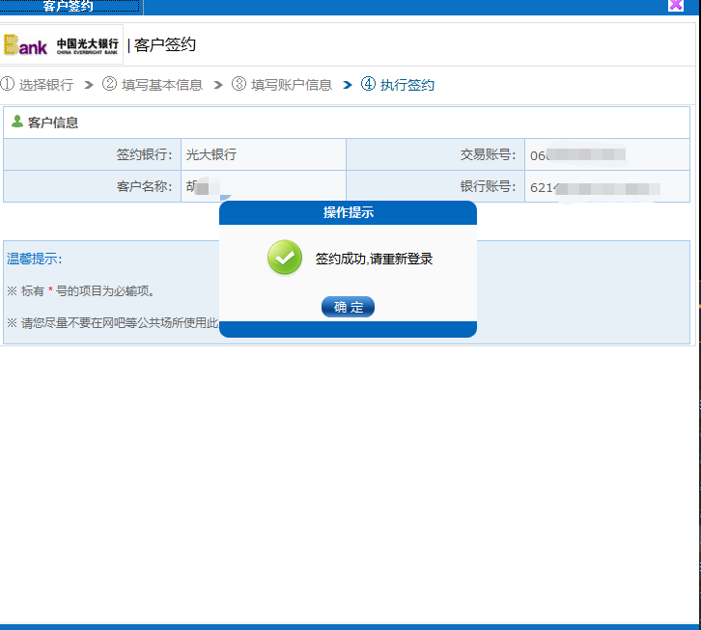
签约成功：点击“确定”即可 ，提交后有时候页面会停顿3~5秒，是正常现象，不要再重复点击，等待页面提示签约申请成功！如果有其他失败的错误信息提示请及时反馈，不要再做其他操作，等待客服人员回复。注：签约成功后，需重新登陆您的交易客户端。

Slide 13
入 金
02
PART TWO

Slide 14
入金说明：
1.入金时间：周一至周五09:00至21:00；周六09:00至16:00，在非入金时间内请不要入金；
2.入金时请用签约绑定的银行卡进行入金。

Slide 15
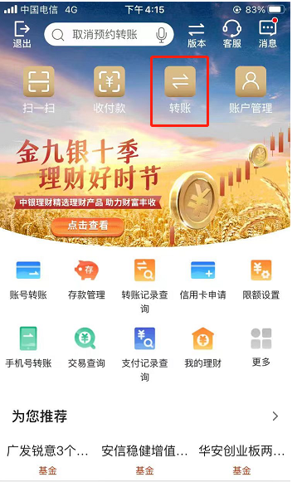
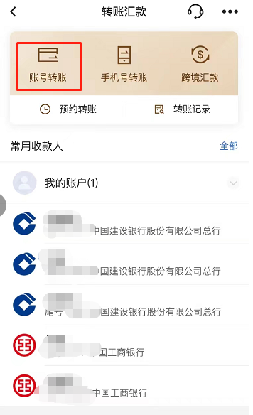
以农行手机银行为例：登陆手机银行，点击转账-账号转账。如下图：

Slide 16
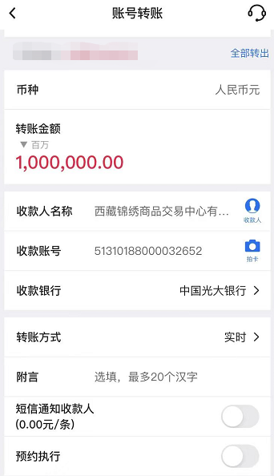
输入收款方信息和转账金额，收款户名：西藏锦绣商品交易中心有限公司，收款账号： 5131 0188 0000 32652，收款银行：中国光大银行，点击“下一步”转账成功。如下图：

Slide 17
出 金
03
PART THREE

Slide 18
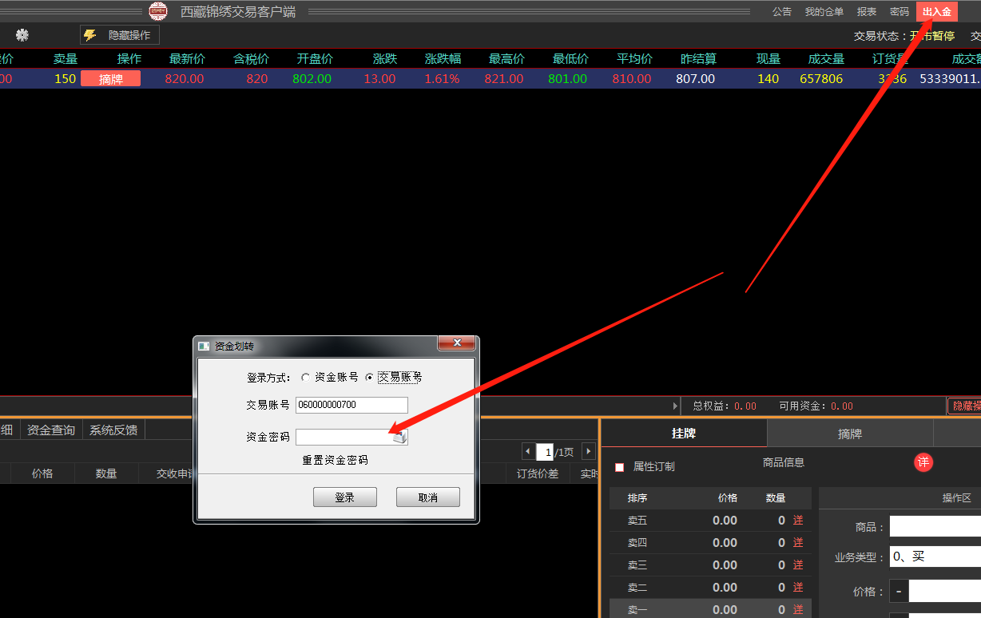
交易客户端-出入金-会跳出来-资金划转框-输入交易资金密码

Slide 19
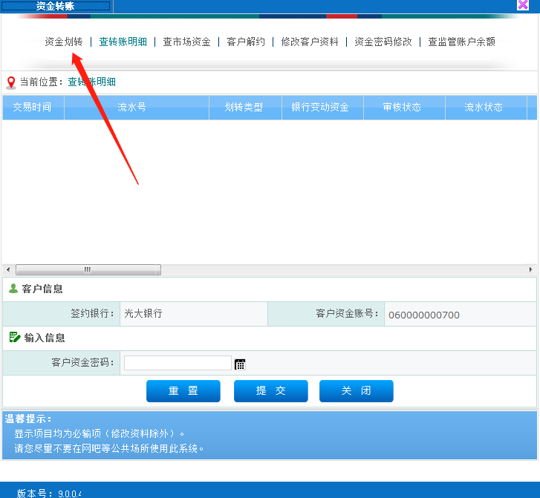
进入页面-资金划转，转账类型选择商转银（出金）

Slide 20
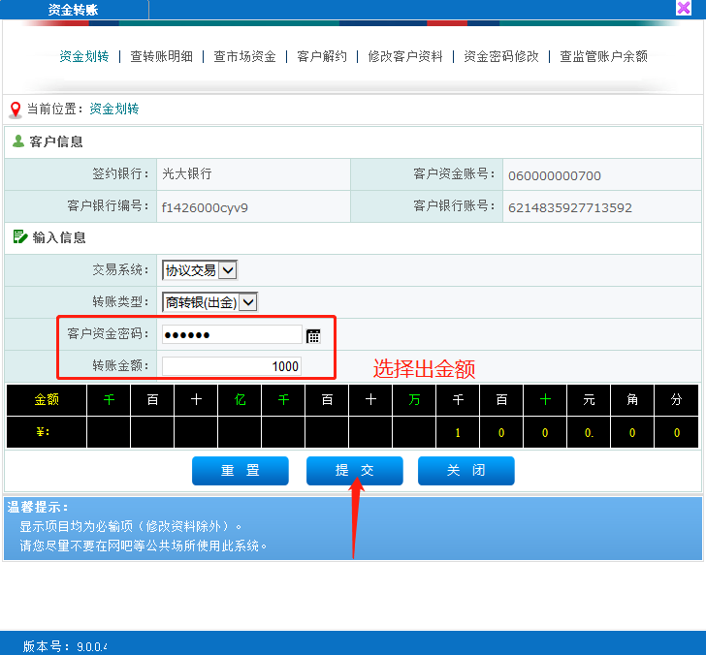
出金成功：“资金申请已成功发出，等待审核”点“提交”出金提交成功。

Slide 21
感 谢 观 看

